Slide 1
Oracle Database (기본편)
마이 홈 프로텍터 프로 니트 고현아

Slide 2
주제와 목표
오라클 데이터베이스 시스템(12c)의 아키텍처에 대하여 설명합니다.
1. 구성요소를 나열할 수 있음
2. 메모리 구조에 대해 설명 가능
3. 인스턴스 구성과 테넌시의 차이를 설명할 수 있음
4.ASM 기능에 대해 설명 할 수 있음

Slide 3
목차
1. DB 개요
오라클 데이터베이스 아키텍처의 개요
2. 기억 공간
아키텍처
데이터베이스 기억 공간의 아키텍처
3. 멀티 테넌트
멀티 테넌트 데이터베이스의 개요
4. ASM
자동 스토리지 관리(Automatic Storage Management)

Slide 4
DB 개요

Slide 5
인스턴스
SGA(System Global Area)
DB 버퍼 캐시 / 공유 Pool / REDO 로그 버퍼
Large Pool / Java Pool / Streams Pool / …
메모리 상의
컴포넌트
백그라운드 프로세스
CKPT / PMON / SMON / DBWn
LGWR / ARCn / RECO / …
아카이브 REDO 로그 파일
초기화 파라미터 파일
패스워드 파일
…
데이터베이스 파일
- 데이터 파일
- REDO 로그 파일
- 제어 파일
디스크 상의
컴포넌트
Notes:
DB 버퍼 캐시: 데이터 파일에서 읽어온 데이터 블록의 사본 보유
공유 pool: 해석된 SQL, plsql 프로그램, 데이터 사전 등 보유
REDO 로그 버퍼: DML, DDL 등으로 변경된 사항을 재실행 할 수 있도록 정보 보유
라지 풀: RMAN 백업, I/O서버프로세스, 병렬쿼리 등 SGA 내부적인 작업에 필요할 때 이용되는 메모리 영역
자바 풀: JVM의 모든 세션, 자바 코드, 자바 데이터 이용을 위한 영역
스트림 풀: 데이터 pump, GoldenGate 등 데이터 동기화 시에 사용됨
CKPT: 체크포인트 이벤트 발생시, 데이터 파일의 헤더와 제어 파일에 기록하는 작업
PMON: 프로세스 모니터, 서버 프로세스 중지시 재기동, 서버 프로세스의 리소스 해지,
유저 프로세스 이상종료시 DB버퍼캐시 클린업
SMON: 시스템 모니터, 사용 않는 세그먼트 클린업, 사용 가능 익스텐트 결합, 인스턴스 이상종료시 인스턴스 리커버리
DBWn: DB 버퍼 캐시 내용을 데이터 파일에 쓰기, 디폴트 1개이나 초기화 파라미터 설정을 통해 n개로 변경 가능
LGWR: REDO 로그 버퍼의 내용을 파일로 출력
ARCn: 아카이브로그 모드일 때, 로그 스위치 작업시 아카이브 redo 로그 파일 작성
RECO: 리커버리, 분산 데이터베이스 구성시에 이용됨, 분산 트랜잭션 관련 장애를 해결

Slide 6
인스턴스 구성
통상의 인스턴스
RAC(Real Application Clusters)
1개의 인스턴스가 관리할 수 있는 데이터베이스 파일은 하나뿐임.
DB마다 별도의 인스턴스가 존재하는 일대일 구성
서로 다른 서버에 존재하는 여러 개의 인스턴스가 하나의 데이터 파일을 공유하는 구성
※ Cache Fusion 기능https://myalpaca.tistory.com/26 https://12bme.tistory.com/322

Slide 7
메모리 구조
※ 디폴트 값인 전용 서버 구성의 예시(디스패처 이용하는 공유 서버 구성 아님)
클라이언트
서버
PGA
서버
프로세스
서버
프로세스
유저
클라이언트
SGA
PGA
백그라운드
프로세스
서버
프로세스

Slide 8
기억공간 아키텍처

Slide 9
논리 데이터베이스 구조
tablespace
[Permanent] SYSTEM, SYSAUX, USERS
[Temporary] TEMP, [Undo] UNDOTBS1
이외 인사용, 매출관리용, 색인용 등의 표영역 작성하여 활용
segments
표, 색인, LOB 등 표영역을 필요로 하는 오브젝트
extents
세그먼트 구성시 할당 단위 (ex 데이터 증감에 따른 조정)
기본적으로 Tablespace 설정값이나, segments 생성시 조정 가능
Data block
오라클 최소 I/O 단위, 최대 사이즈는 OS 에 따라 상이함

Slide 10
멀티 테넌트

Slide 11
Multitenant Pluggable Database Architecture
CDB 인스턴스
SGA(PDBid1, PDBid2…) / 백그라운드 프로세스
Root 컨테이너
데이터 파일 / REDO 로그 파일 / 제어 파일
멀티테넌트
컨테이너
데이터베이스
Seed PDB
데이터 파일
PDB1
데이터 파일
PDB2
데이터 파일
PDB3
데이터 파일
Notes:
CDB (Container Database), PDB (Pluggable Database)

Slide 12
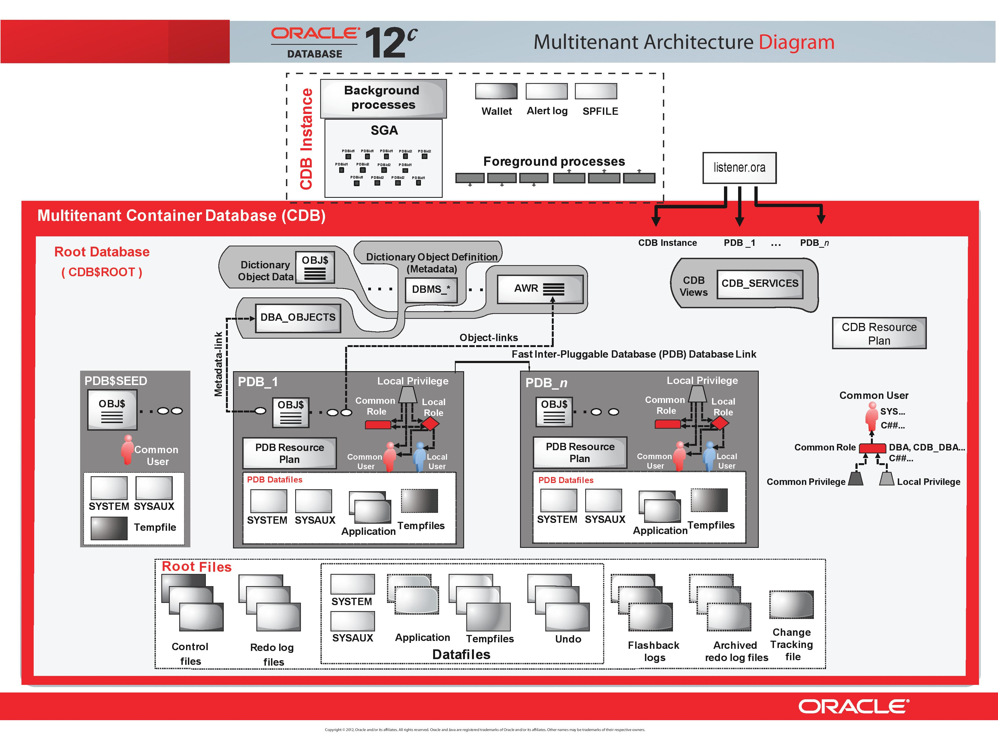

Slide 13
ASM

Slide 14
자동스토리지관리(ASM)
DB
파일 시스템
볼륨 관리(LVM)
OS
Notes:
ASM이 관리하는 모든 디스크에 대한 업무 분산 작업을 자동적으로 처리해 줌으로써
특정 디스크에 로드가 집중되는 핫 스팟(hot spot)현상을 최소할 수 있으며 이로 인해 성능을 극대화
예1) 윈도우에서 HDD 내 D, E 드라이브를 작성(파티셔닝) / 여러 디스크를 하나의 볼륨으로 관리 가능 (LVM)

Slide 15
Q&A

Slide 16
감사합니다.

